Slide 1
使用強化學習推薦個人化投資組合
審查委員：王維聰 老師
侯建任 老師
指導教授：王惠嘉 老師
國立成功大學 工資管所 吳翌暄

Slide 2

報告大綱
01
緒論
04
預期進度
02
文獻探討
03
研究方法

Slide 3
01
1
研究背景與動機
緒論
2
研究目的
3
研究範圍與限制

Slide 4
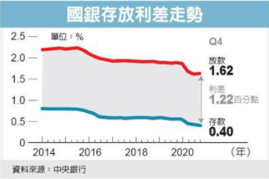
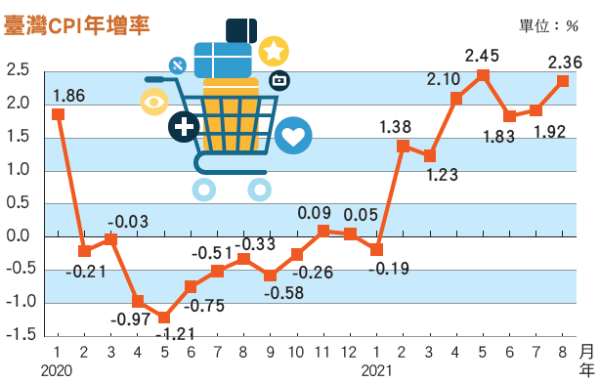
緒論：研究背景與動機(1/)
現今2021年中央銀行資料顯示，存款利率已接近零利率的趨勢(經濟日報, 2021)。
2021年消費者物價指數(CPI)年增率來到2.36%，超過2% 通膨警戒線 (Advisers, 2021)。
Advisers, 2021
經濟日報, 2021

Slide 5
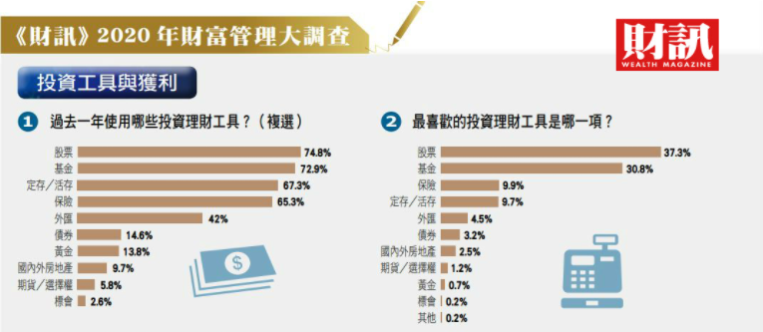
緒論：研究背景與動機(2/)
根據2020年財富管理大調查，民眾偏好的投資理財工具以股票為主要投資標的，
股票普遍性高、投資便利，資訊取得上也很方便(財訊, 2020)。
財訊, 2020

Slide 6
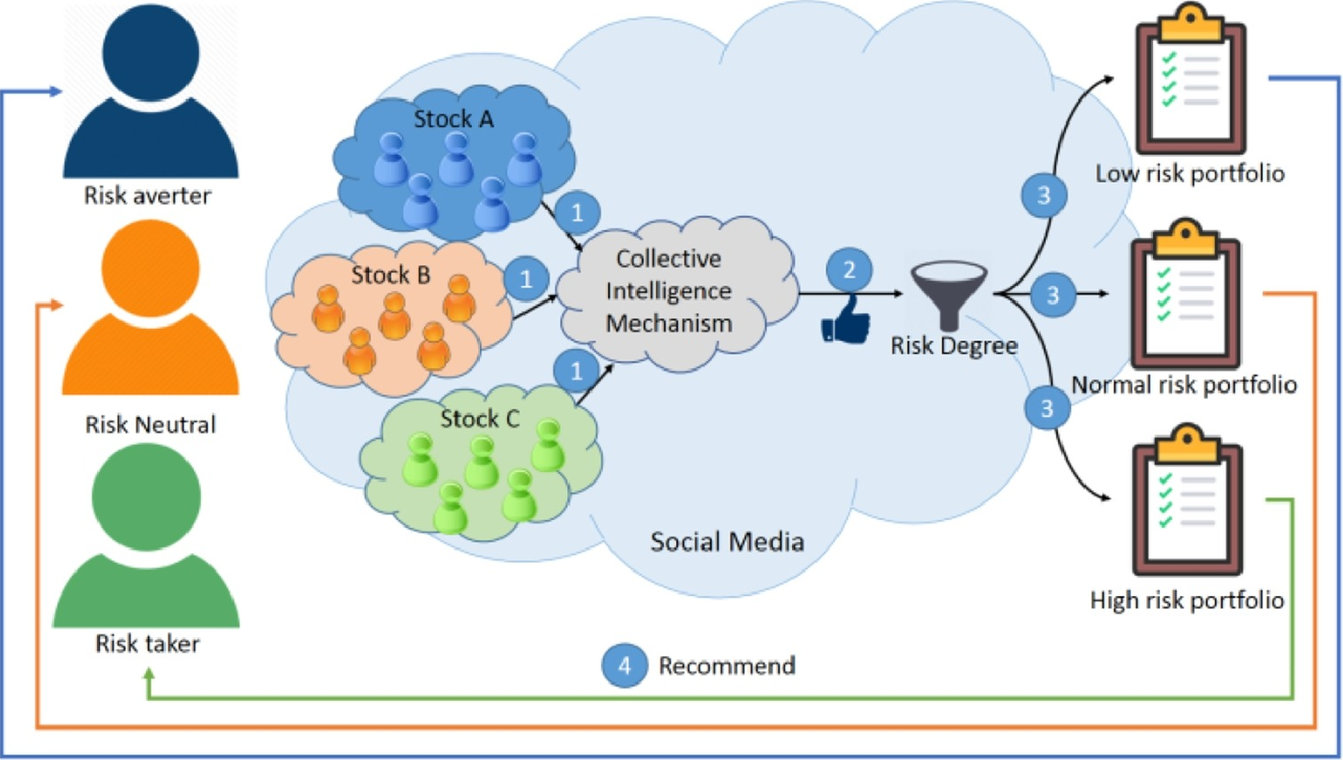
緒論：研究背景與動機(3/)
投資個性評估，分別為風險趨避者、風險中性者、風險偏好者(Li et al. , 2021)。
接著需找出相對應風險的股票清單(Li et al. , 2021)。
使用基本面分析找出營運良好的股票(Yu et al., 2016)。
使用技術指標找出正確的進場時機(Wei, 2019)。
Li et al. , 2021

Slide 7
緒論：研究背景與動機(4/)
利用不同資產的組合來分散風險，並透過最大化夏普值，以達成最適個人化的投資組合(Harnpadungkij et al., 2019) 。
馬可維茲
，並透過最大化夏普值，以達成最適個人化的投資組合(Harnpadungkij et al., 2019) 。

Slide 8





緒論：研究目的
投資個性
首先需評估投資人的投資個性(風險態度) 。
股票分類
找出跟投資人個性對應的股票。
個人化推薦
選股策略
透過基本面指標對股票進行評價。
擇時交易
將技術指標提供給強化學習來預測未來趨勢。
資產配置
將股票評價與技術指標提供給強化學習進行資產配置。

Slide 9
緒論：研究範圍與限制
01 股票為個股股票
02 交易為現股交易
不做融卷放空。
03 個股需包含3年以上
個股需包含3年以上的交易記錄才會被拿來做資料分析。
04 投資人需設定停損標準

Slide 10
02
1
投資人風險偏好
2
投資組合
文獻
探討
1
投資組合策略
2
資產配置
3
風險指標
3
機器學習 / 強化學習
4
小結

Slide 11
文獻探討：投資個性
1
Hallahan et al. (2004)
在測量投資者的風險承受能力的時候，會評估他們的性別、年齡、婚姻狀況、收入、本身資產、投資經驗、投資頻率與投資用途等面向來綜合評估，有助於投資者風險承受能力分類。
2
Roszkowski & Grable (2010)
風險承受能力是依個人忍受程度而定。

Slide 12
文獻探討：投資組合策略
 | 保守型投資策略 (Murphy,1999) | 積極型投資策略 (Murphy,1999)
適用環境 | 市場有效率 | 市場無效率
方法 | 市場能快速正確地反應各項資產價格，不會有錯誤定價的情況 | 掌握股票進場時機或挑選股票
調整時機 | 當市場改變時而調整 | 隨時調整
舉例 | 指數股票型基金(ETF) 。 | Silva et al. (2015)在策略上從一開始的股票選擇是基於基本面的挑選營運方面最佳的公司，並透過技術指標進入市場的時機點，結果表現優於市場指數。

Slide 13
文獻探討：資產配置
1
2
3
市值加權法
平均值-變異數投資組合模型
最大化夏普值
市值加權法是把所有股票的市值加起來，當成總分，按照個股的市值加權。(Xucheng & Zhiha, 2019)
推導出報酬率和標準差構面下的效率前緣，找出投資組合風險固定的情況下，可以使得投資組合報酬率極大化。Markowitz(1952)
選擇投資組合總夏普比率最高為最佳的。 (Harnpadungkij et al.,2019)
實用上效果不佳，尚未考量風險趨避。
市值高權重過高，風險較集中。

Slide 14
文獻探討：風險指標
夏普值有考慮報酬風險，由收益的均值和標準差之間的分數計算。
它是衡量投資資產是否能用越小的波動來創造越高的獲利，
也就是承受每單位風險所得的報酬(Harnpadungkij et al., 2019)。
公式：夏普值 = (報酬率-市場定存利率) ÷ 報酬標準差。
公式：報酬率 = (今日資產淨值-昨日資產淨值) ÷ 昨日資產淨值。
投資標的物 | 標準差% | 報酬率% | 夏普值
甲股票 | 5.5 | 8.5 | 1.36(勝)
乙股票 | 15.2 | 15.5 | 0.95
夏普值舉例
Notes:
夏普比率是一種風險敏感的投資組合業績指標，由收益的均值和標準差之間的分數計算

Slide 15
文獻探討：風險指標
Beta是衡量股票市場波動的指標之一，是指個股跟大盤連動性的比較(Li et al. , 2021) 。
Beta > 1，表示波動比大盤大
當市場上揚 10%，股票會上漲超過 10% 。
當市場下跌 10%，股票會下跌超過 10% 。
公式：Beta = 個股波動 ÷ 市場波動。
風險系數 | 5日 | 10日 | 一個月 | 三個月 | 半年 | 一年 | 三年 | 五年 | 十年 | 二十年
 | 3.49 | 1.23 | 1.14 | 1.16 | 1.06 | 1.08 | 1.24 | 1.29 | 1.27 | 1.13
台積電不同區間Beta值(台灣股市資訊網, 2021)

Slide 16
文獻探討：選股策略
構面 | 基本面 財務指標 | Hajjami & Amin (2018) | Yang & Chen (2019) | Li et al. (2021)
獲利能力 (Yang & Chen , 2019) | 淨值報酬率 |  | V
 | 資產報酬率 | V | V | V
 | 營業利潤率 |  | V
 | 淨利潤 |  | V
槓桿作用 (Yang & Chen , 2019) | 債務資產比率 | V | V | V
流動性 (Yang & Chen , 2019) | 速動比率 |  | V | V
 | 現金流量比率 | V | V
效率 (Yang & Chen , 2019) | 存貨周轉率 | V | V | V
 | 應收帳款周轉率 |  | V | V
成長 (Yang & Chen , 2019) | 營收成長率 |  | V
 | 稅後淨利成長率 |  | V
股票評價指標 | 每股收益 | V |  | V
Hajjami & Amin (2018) 使用兩種視角來探討選股問題，一種是以投資人視角，尋找高報酬的股票;第二種是以債權人視角尋找最大化還款能力。
Yang et al. (2019) 提出了一種新的選股模型，透過多因子評價模式(基本面指標)並搭配股票預測，有效地捕捉到股票的未來趨勢。
Li et al. (2021) 提出使用風險指標將股票進行分群，並透過財務報表來挑選營運良好的股票，有效地找出適合不同類型投資人的股票。

Slide 17
文獻探討：擇時策略
技術指標 | Sang & Di (2019) | Pardeshi et al. (2021) | Salkar et al. (2021)
簡單移動平均線 (SMA) | V
指數平滑移動平均線(EMA) |  | V
相對強弱指數 (RSI) | V | V | V
指數平滑異同移動平均線 (MACD) | V | V | V
能量潮 (OBV) |  |  | V
Sang & Di (2019) 實驗一年，決策工具為LSTM。
證實累計報酬率為：
RSI(43.63%) > SMA(18.25%) > MACD(16.58%)。
Pardeshi et al. (2021) 訓練四年資料，預測準確率為
RSI(53%) > EMA(52%) > MACD(49%)。
Salkar et al. (2021) 實驗2個月，決策工具為隨機森林。
累計報酬率為
MACD+RSI(12%) > MACD+OBV(6%)。

Slide 18
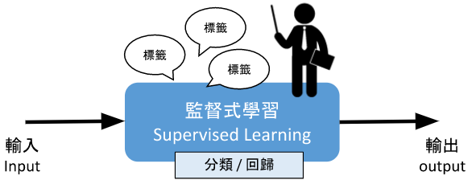
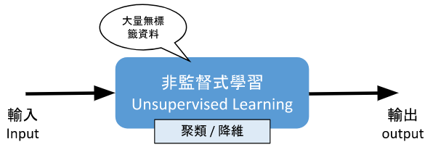
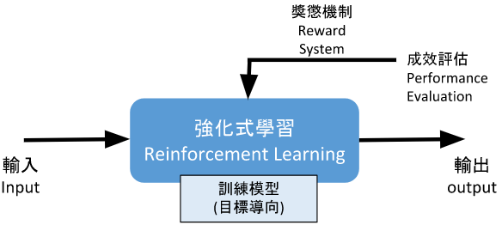
文獻探討：機器學習
1
2
3
非監督式學習
強化學習
監督式學習

Slide 19
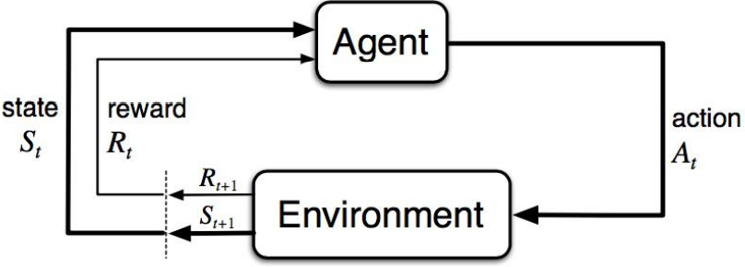
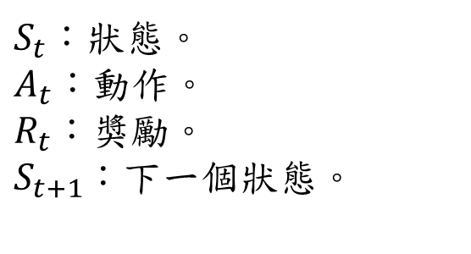
文獻探討：強化學習
$S_{t}$：狀態。
$A_{t}$：動作。
$R_{t}$：獎勵。
$S_{t+1}$：下一個狀態。

Slide 20
文獻探討：小結
投資之前需先評估個人的承擔風險能力
投資組合策略上依投資者進行保守型或是積極型的管理策略。
2.1 選股策略：透過基本面分析營運好的股票。
2.2 擇時策略：透過技術面分析適合買賣時機。
2.3 資產配置：透過風險指標來配置投資權重。
並透過強化學習來輔助決策。

Slide 21
03
1
研究架構
2
投資個性
3
股票分類
研究方法
1
分類規則
2
股票評價
3
技術指標
4
投資組合推薦
5
評估指標

Slide 22
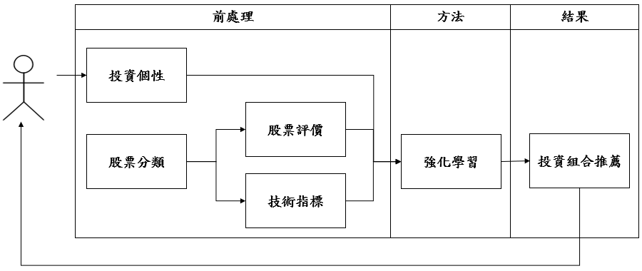
研究方法：研究架構

Slide 23
研究方法：投資個性
屬性評估：年齡、投資經驗、風險承擔能力、虧損影響程度、購買金融商品種類、個人投資專業人力、投資目標等屬性來綜合評估。
1.請問您目前的年齡？ A. 65 歲(含)以上 B. 46~64 歲 C. 45 歲(含)以下
2.您的投資經驗有多少年？ A. 1 年以內 B. 1~3 年內 C. 3 年以上
3.您的風險承擔能力及期望年投資報酬率為何？ A. 正負低於 5% B. 正負 5% ~ 15% C. 正負超過 15%
4. 投資商品如下跌或虧損超過 15%以上，對您財務的影響程度為何？ A. 高 B. 中 C. 低
5.您曾購買過以下何種金融商品？ A. 無 B. 銀行定存、傳統型保險商品、基金、債券 C. 股票、結構型產品、期貨、選擇權、其他衍生性金融商品
6.您自認具備金融專業能力? A. 不瞭解或僅初步了解部分金融商品 B. 普通，已有基本金融商品專業知識 C. 了解且主動掌握金融趨勢並進行投資組合規劃
7.您的財務目標? A. 避免資產損失 B. 資產穩定成長 C. 資產有效增值
問卷調查
保守型 - 投資人
穩建型 - 投資人
積極型 - 投資人
7 分(含)以下
8 ~ 13 分
14 ~ 21分
投資個性分類流程
投資個性問卷評估(元大證券, 2021)

Slide 24
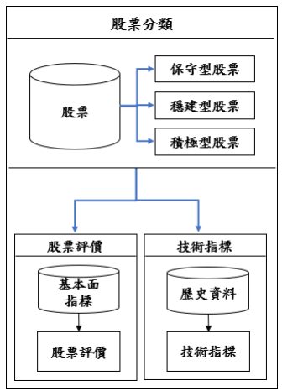
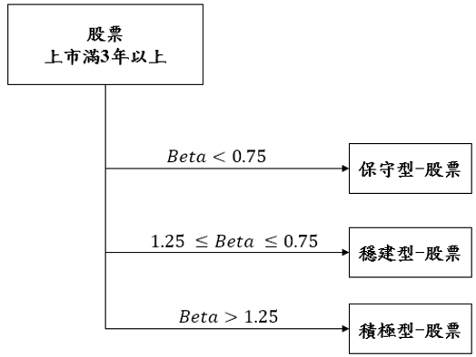
研究方法：股票分類
(Li et al. , 2021)。
Notes:
使用貝塔分析來評估每隻股票的風險

Slide 25
研究方法：股票評價(1/2)
股票評價
構面 | 基本面 財務指標 | Hajjami & Amin (2018) | Yang & Chen (2019) | Li et al. (2021) | 本次 研究
獲利能力 (Yang & Chen , 2019) | 淨值報酬率 |  | V
 | 資產報酬率 | V | V | V | V
 | 營業利潤率 |  | V
 | 淨利潤 |  | V
槓桿作用 (Yang & Chen , 2019) | 債務資產比率 | V | V | V | V
流動性 (Yang & Chen , 2019) | 速動比率 |  | V | V | V
 | 現金流量比率 | V | V |  | V
效率 (Yang & Chen , 2019) | 存貨周轉率 | V | V | V | V
 | 應收帳款周轉率 |  | V | V | V
成長 (Yang & Chen , 2019) | 營收成長率 |  | V
 | 稅後淨利成長率 |  | V
股票評價指標 | 每股收益 | V |  | V | V
基本面
指標
股票評價

Slide 26

研究方法：股票評價(2/2)
$$\frac{\sum_{j}^{7}{{FS}_{j}}}{7}$$
公式：
基本面 財務指標 (FS) | 公式 | 選用原因
資產報酬率 | 稅後淨利÷總資產 | 衡量公司運用資金能創造多少獲利
債務資產比率 | 負債總額÷資產總額 | 衡量企業負債水平及風險程度
速動比率 | 速動資產÷流動資產 | 衡量企業償債能力
現金流量比率 | 營業活動淨現金流量÷流動負債 | 企業兌現承諾的能力
應收帳款周轉率 | 營業收入÷平均應收帳款 | 企業收回帳款的比率
存貨周轉率 | 銷貨成÷平均存貨 | 企業經營績效
每股收益 | 期末淨利潤÷期末股份總數 | 反應公司的獲利能力

Slide 27
研究方法：技術指標
技術指標
技術指標 | Sang & Di (2019) | Pardeshi et al. (2021) | Salkar et al. (2021) | 本次 研究
簡單移動平均線 (SMA) | V
指數平滑移動平均線 (EMA) |  | V |  | V
相對強弱指數 (RSI) | V | V | V | V
指數平滑異同移動平均線 (MACD) | V | V | V | V
能量潮 (OBV) |  |  | V
歷史資料
技術指標
參數設定
技術指標 | 日
EMA | 5，8，13
RSI | 14
MACD | 12日EMA，26日EMA，9日MACD

Slide 28
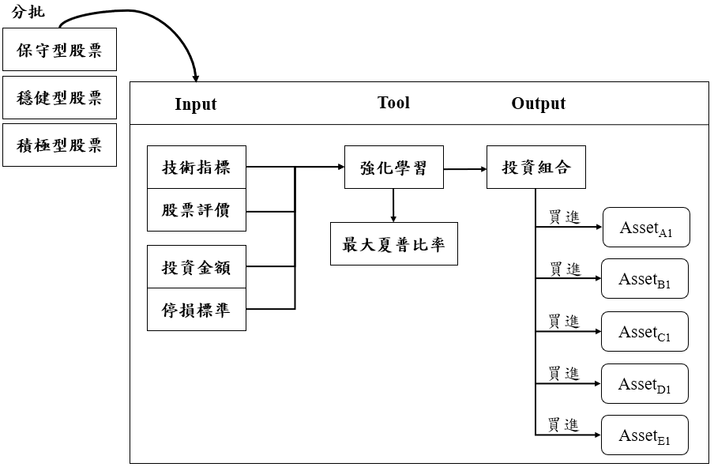
研究方法：投資組合推薦(1/3)
以5個不同類股組合為一組。
代理人不能在現金不足的情況下購買資產。
會依投資人的投資個性對應的股票來進行投資組合推薦。
如投資人是屬於高風險承擔能力，則會推薦積極型股票的投資組合。

Slide 29
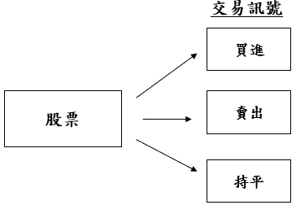
研究方法：投資組合推薦(2/3)
No | 買入
1 | RSI₁₄ < 20 and MACD₉ > DIF_{12,26} and EMA₅ > EMA₈ > EMA₁₃
2 | RSI₁₄ < 30 and MACD₉ > DIF_{12,26} and EMA₅ > EMA₈ > EMA₁₃
3 | RSI_{I4} < 50 and MACD₉ > DIF_{12,26} and EMA₅ > EMA₈ > EMA₁₃
No | 賣出
1 | RSI₁₄ > 80 and MACD₉ < DIF_{12,26} and EMA₅ < EMA₈ < EMA₁₃
2 | RSI₁₄ > 70 and MACD₉ < DIF_{12,26} and EMA₅ < EMA₈ < EMA₁₃
3 | RSI_{I4} > 50 and MACD₉ < DIF_{12,26} and EMA₅ < EMA₈ < EMA₁₃

Slide 30
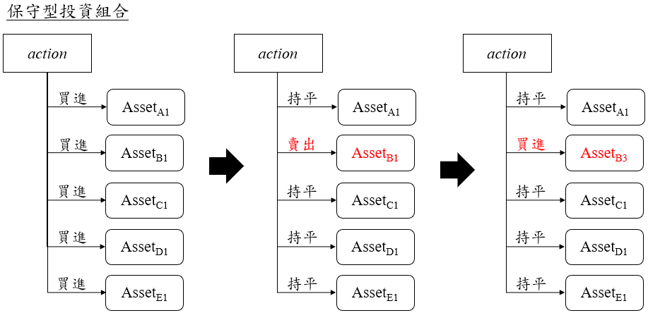
研究方法：投資組合推薦(3/3)
買進總成本有低於停損點，且交易訊號為賣出，則需進行賣出，
並重新將原先的投資組合重新配置。

Slide 31
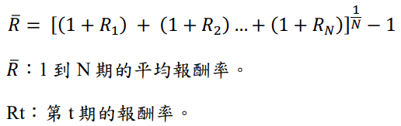
評估指標
本研究評估指標是使用平均報酬率來驗證方法的準確性。

Slide 32
04
1
預期進度
預期進度

Slide 33
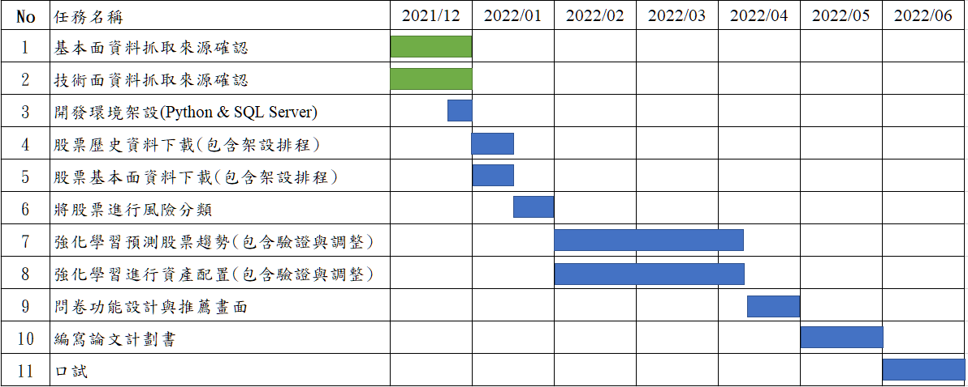
預期進度

Slide 34
Q &Ａ

